Slide 1




TRƯỜNG TIỂU HỌC ……
CHÀO MỪNG QUÝ THẦY CÔ
VỀ DỰ GIỜ THĂM LỚP
Môn Tiếng Việt lớp 3
BÀI 2: VỀ THĂM QUÊ (T3)
Giáo viên:
Lớp: 3

Slide 2
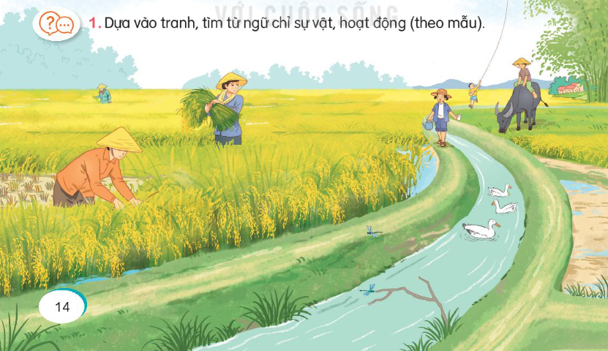
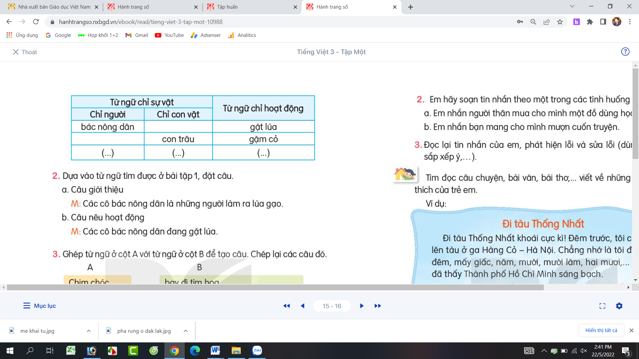
Thứ……ngày…..tháng…..năm…….
TIẾNG VIỆT
Bài 2: VỀ THĂM QUÊ (T3)
1. Luyện tập.
Bài 1. Dựa vào tranh, tìm từ ngữ chỉ sự vật, hoạt động (theo mẫu).

Slide 3
Thứ……ngày…..tháng…..năm…….
TIẾNG VIỆT
1. Luyện tập.
Bài 1. Dựa vào tranh, tìm từ ngữ chỉ sự vật, hoạt động (theo mẫu).
Từ ngữ chỉ sự vật |  | Từ ngữ chỉ hoạt động
Chỉ người | Chỉ con vật
bác nông dân, cô nông dân
gặt lúa/ ôm bó cỏ/ gặt hái
Bạn nam
chăn trâu/ ngồi trên lưng trâu
Bạn nữ
xách ấm nước/ mang ấm nước
Bạn nhỏ, em nhỏ
thả diều/ chơi diều
con trâu
gặm cỏ
con vịt
bơi/ bơi lội/ mò cua ốc
chuồn chuồn
Bay/ đậu trên cành cây

Slide 4

XIN CHÂN THÀNH CẢM ƠN
QUÝ THẦY CÔ GIÁO VÀ CÁC EM
Notes:
4

